Slide 1
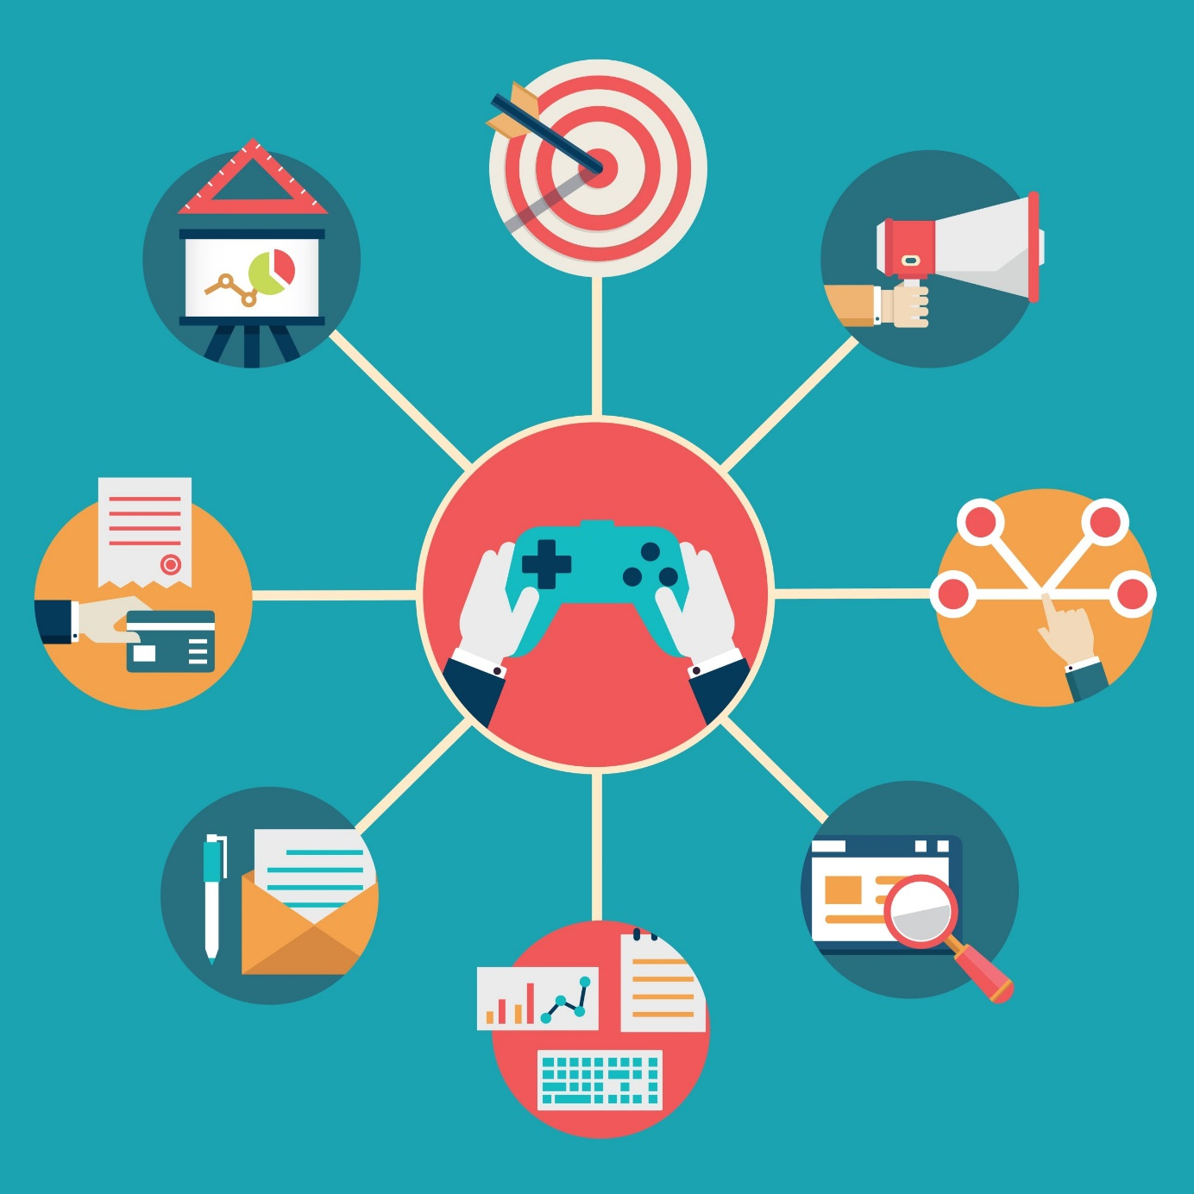
Jogando para Vencer:
Como a Gamificação Revoluciona
a Educação e o Mundo Corporativo
Aprenda as técnicas utilizadas na gamificação para impulsionar a educação e o ambiente corporativo.
JANAYNA BRITO

Slide 2

Gamificação na Educação e no Ambiente Corporativo:
Principais Mudanças e Avanços
A gamificação, que usa elementos de jogos para motivar e engajar pessoas, tem se expandido de maneira significativa, tanto na educação quanto nas empresas. Ela transforma a forma como aprendemos, trabalhamos e nos relacionamos com nossas tarefas. A seguir, vamos explorar os principais avanços e mudanças que essa abordagem trouxe para esses dois mundos.

Slide 3
01
Maior Engajamento e Motivação

Slide 4
Na educação, a gamificação transforma aulas tradicionais em experiências mais dinâmicas e envolventes. Ao adicionar mecânicas de jogos, como recompensas, pontos e níveis, os alunos se sentem mais motivados a participar e aprender. Essa abordagem reduz a resistência ao estudo, tornando o aprendizado algo mais divertido e gratificante.
No ambiente corporativo, o uso de jogos para treinar colaboradores ou recompensar resultados aumenta a motivação. Programas de gamificação, como desafios e competições internas, incentivam o desenvolvimento contínuo de habilidades e mantêm os funcionários engajados, principalmente em tarefas repetitivas.

Slide 5
02
Feedback Imediato e Aprendizado Contínuo

Slide 6
A gamificação permite que os alunos e colaboradores recebam feedback imediato sobre seu desempenho. Na educação, isso significa que o estudante sabe rapidamente se está indo bem ou onde precisa melhorar, o que facilita o aprendizado contínuo.
No mundo corporativo, o feedback rápido ajuda os colaboradores a entender suas áreas de melhoria e a ajustar suas abordagens em tempo real. Isso também acelera o processo de aprendizagem de novas habilidades ou sistemas.

Slide 7
03
Aumento da Colaboração e Trabalho em Equipe

Slide 8
Na educação, as dinâmicas de jogos podem incentivar a colaboração entre os alunos, promovendo atividades em grupo que favorecem a troca de conhecimentos e a resolução de problemas de forma coletiva. Isso é particularmente importante para desenvolver habilidades sociais e de comunicação.
Em empresas, a gamificação fomenta a cooperação entre equipes ao introduzir desafios em grupo ou missões colaborativas. Tais ações fortalecem o espírito de equipe, melhoram a comunicação e fazem com que os funcionários trabalhem juntos em direção a um objetivo comum.

Slide 9
04
Aprendizagem Personalizada e Adaptativa

Slide 10
Na educação, a gamificação pode ser adaptada para atender às necessidades individuais dos alunos. Plataformas educacionais gamificadas muitas vezes permitem que cada estudante avance em seu próprio ritmo, superando desafios de acordo com suas habilidades e progressos, o que torna o aprendizado mais personalizado.
Nas organizações, programas de treinamento gamificados também podem ser ajustados de acordo com o desempenho do funcionário, criando um ambiente de aprendizado que se adapta aos pontos fortes e fracos de cada colaborador, promovendo crescimento de forma mais eficaz.

Slide 11
05
Resultados Mensuráveis e Rastreáveis

Slide 12
Na educação, o progresso do aluno pode ser monitorado facilmente, através de pontos, medalhas ou outros indicadores, o que permite aos professores acompanharem o desenvolvimento de cada estudante. Isso gera um senso de realização tanto para o aluno quanto para o educador.
Nas empresas, a gamificação proporciona métricas claras para avaliar o desempenho dos colaboradores, seja em termos de produtividade, aprendizado ou engajamento. Isso ajuda as organizações a tomar decisões mais informadas sobre promoções, bonificações ou treinamentos adicionais.

Slide 13
06
Desenvolvimento de Soft Skills

Slide 14
Além do conteúdo técnico, a gamificação ajuda tanto estudantes quanto funcionários a desenvolverem habilidades emocionais e sociais, como liderança, resiliência e pensamento crítico. Jogos muitas vezes exigem que os participantes tomem decisões rápidas, lidem com fracassos e trabalhem sob pressão — todas competências essenciais no ambiente de trabalho moderno.
Na educação, isso pode ser promovido através de jogos de simulação ou problemas desafiadores, enquanto nas empresas, jogos de equipe ou simulações de cenários corporativos são cada vez mais comuns para treinar esses aspectos.

Slide 15
07
Integração de Tecnologia no Processo Educacional e Corporativo

Slide 16
A gamificação é um excelente meio de integrar a tecnologia no ensino e no ambiente de trabalho. No setor educacional, o uso de plataformas digitais e jogos interativos facilita o acesso ao aprendizado em qualquer lugar e a qualquer momento.
Nas empresas, a tecnologia facilita a implementação de sistemas gamificados, tornando o treinamento e o acompanhamento de desempenho mais eficientes. Ferramentas digitais ajudam a acompanhar o progresso de cada funcionário e a fornecer recompensas de forma automatizada.

Slide 17
Conclusão
A gamificação trouxe mudanças significativas na maneira como aprendemos e trabalhamos. Com maior engajamento, feedback imediato, e uma abordagem personalizada, tanto a educação quanto as empresas conseguem resultados mais eficazes e motivadores. À medida que essa prática evolui, é provável que vejamos ainda mais inovações que transformem esses ambientes de forma cada vez mais dinâmica e envolvente.

Slide 18
AGRADECIMENTOS

Slide 19
Esse Ebook foi gerado por IA, e diagramado por humano. A diagramação foi gentimente disponibilizada pelo Prof. Felipe Aguiar e adaptada ao tema.
. Esse conteúdo foi gerado com fins didáticos de construção, não foi realizado uma validação cuidadosa humana no conteúdo e pode conter erros gerados por uma IA.

